Slide 1
„Das ist nicht in unserer Verantwortung“
Strategien zur nachhaltigen Bereitstellung lebender Systeme
Patrick Helling | Data Center for the Humanities (DCH), Universität zu Köln
5. SaxFDM-Tagung | Freiberg | 17. September 2024

Slide 2
Problemstellung
1

Slide 3
A Catalog of Digital Scholarly Editions (Sahle)
unvollständige (aber sehr umfangreiche) Liste Digitaler Editionen
insgesamt 905 Digitale Editionen (Stand 28. August 2024)
durchsuchbar nach verschiedenen Kategorien, bspw. edendum, subject, period, language
http://www.digitale-edition.de/

Slide 4
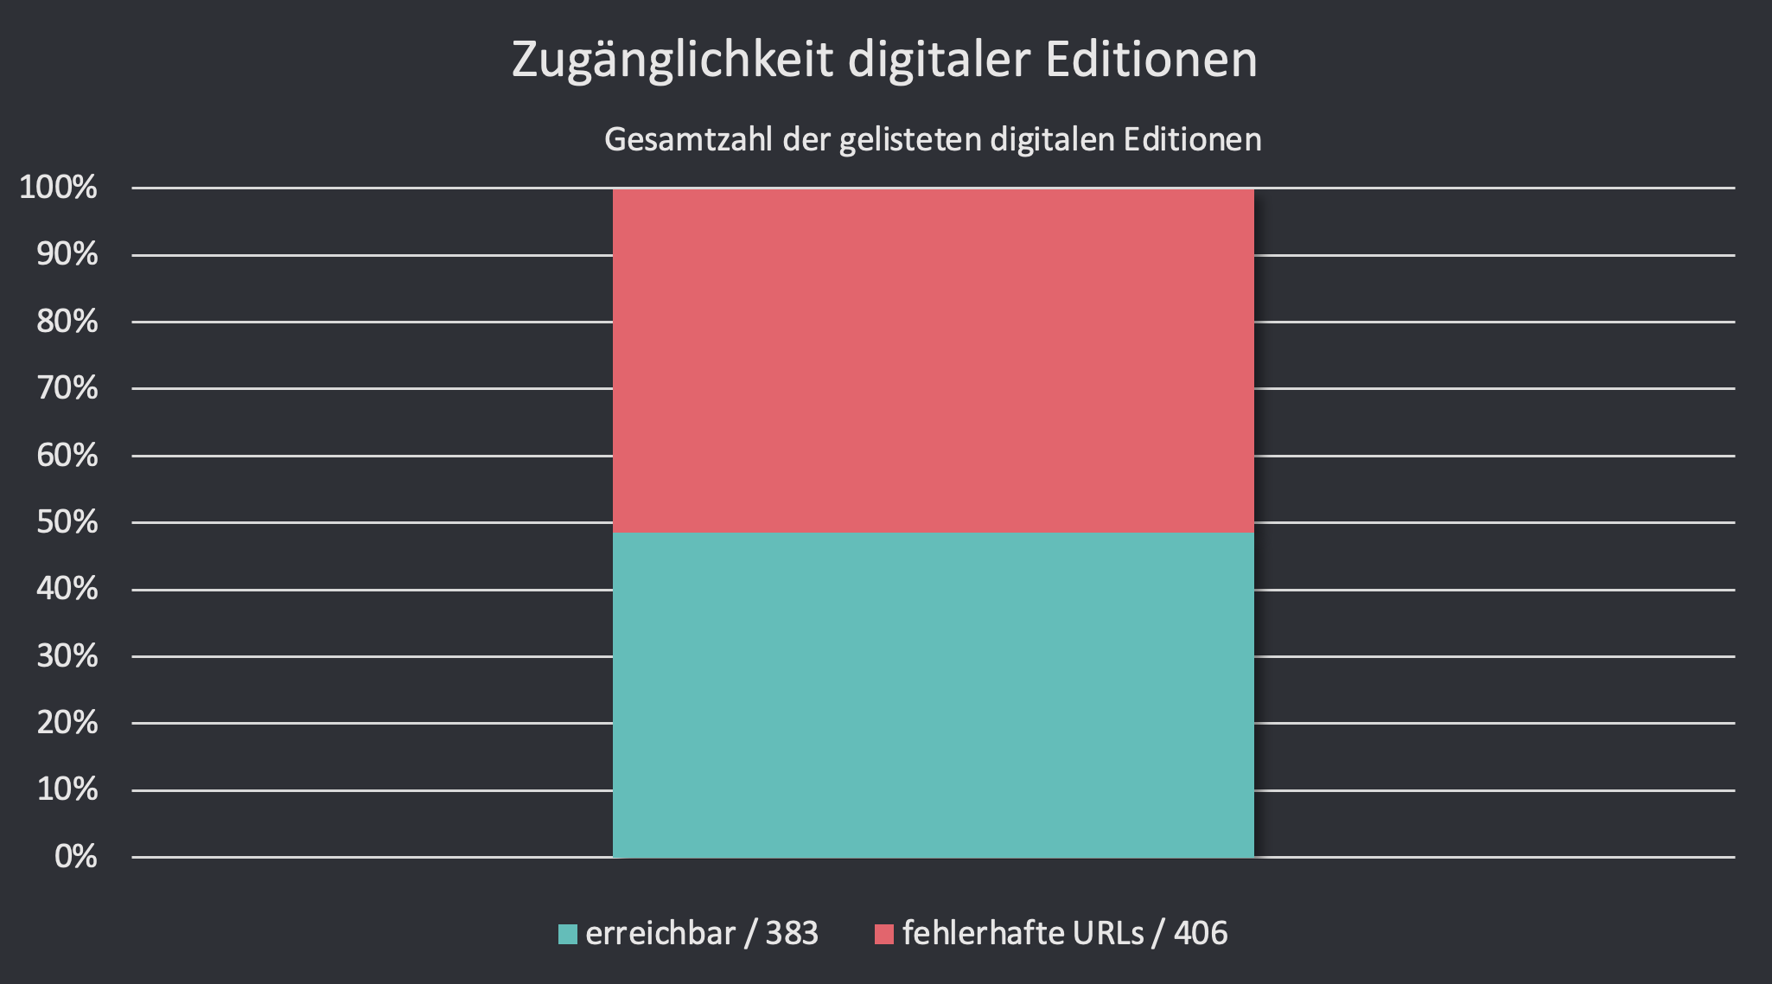
N=789

Slide 5
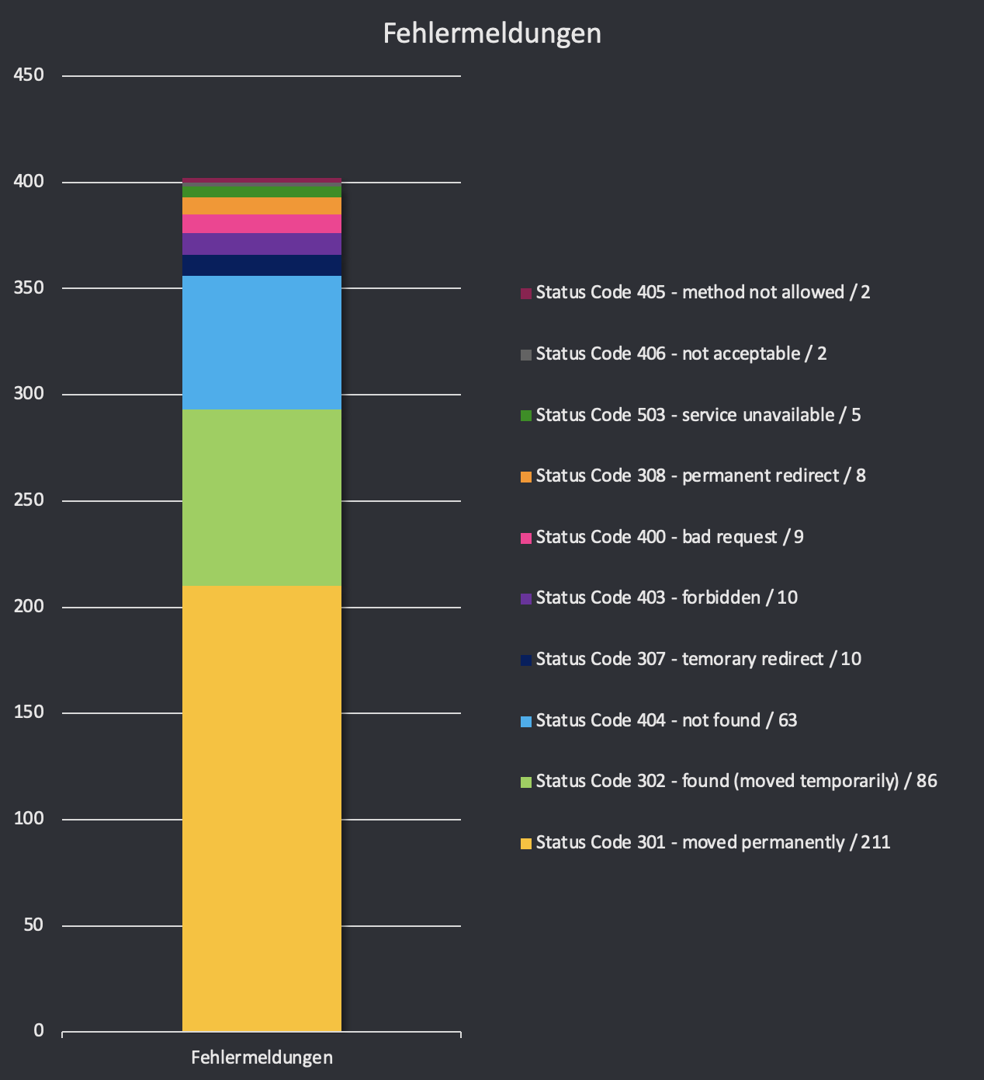
N=406

Slide 6
Quantitative Umfrage zum Umgang mit lebenden Systemen¹ in den Digital Humanities
Zielgruppe: 16 geisteswissenschaftliche Datenzentren im deutschsprachigen Raum
  Hosting lebender Systeme?
  Technische und organisatorische Rahmenbedingungen?
  Gründe für (nicht) Hosting lebender Systeme?
…tatsächlich haben nur vier Datenzentren an der Umfrage teilgenommen
¹Dynamische Umgebungen, Zugangspunkte zu/Repräsentationsformen für Forschungsdaten, die permanent kuratiert und betreut werden müssen. Hauptfunktion von lebenden Systemen ist die Sicherstellung der Zugänglichkeit zu Forschungsdaten in einer spezifischen Form.

Slide 7




Rahmenbedingungen für das Hosting lebender Systeme
Projekt-
beteiligung
Spezifische Technologiestacks
Lauffähigkeit auf
spezifischer Infrastruktur
Solange es keine Mehrarbeit erzeugt
dynamisch
statisch
Datenzentrum A
Datenzentrum B
Datenzentrum C
Datenzentrum D
nicht
leistbar
icons: flaticon.com

Slide 8
Existierende Strategien für das Management von lebenden Systemen
2

Slide 9
Existierende Strategien für das Management lebender Systeme
Investition ausreichender finanzieller/personeller Ressourcen
Skaliert nicht mit wachsender Anzahl lebender Systeme
Wer bezahlt so etwas?
Restriktion von Technologiestacks
Zu wenige Community-Standards
Könnte im Widerspruch zur Wissenschaftsfreiheit stehen
1
2
Virtualisierung durch Technologien, bspw. Docker
Bedarf spezifischer Infrastruktur
Bedarf qualifiziertes Personal
Hosting lebender Systeme in statischer Form
Nicht immer eine geeignete Strategie
Verlust bereits entwickelter (notwendiger) Funktionalitäten
3
4
Notes:
Zu 2: nicht alle Phasen des Prozesses sind standardisiert (und ggf. wollen Forschende das auch nicht)
5. Trennung von Daten und lebenden System
Nicht falsch verstehen, alle Strategien sind gut, haben aber ihre Schwächen

Slide 10
Ein reales Beispiel
3

Slide 11
Digitale Datenbank
700 Interviews je 2 Stunden
Zugänglichkeit über Website
Aufnahmen von Sprecher:innen einer spezifischen Sprache
300 GB Daten, hauptsächlich .wav und .mp3
+ zusätzliche Software, u. a. Lame, MP3splt, FFmepg

Slide 12
…genauer gesagt
Datenbank und Website wurden ursprünglich auf einem Windows Server an einem Institut einer anderen Universität gehostet
Nachdem der Professor die Universität verlassen hatte, gab es niemanden, der/die sich um das lebende System hätte kümmern können
Der Professor dachte, er stellt das Überleben der Ressource sicher, indem er sie an die Bibliothek seiner Universität übergibt
Die Jahre zogen ins Land…
Die Bibliothek wusste nicht mehr, wie sie die Ressource weiterhin betreuen sollte (und genau genommen gab es auch nie eine Finanzierung dafür)

Slide 13

…genauer gesagt
Die Bibliothek informierte den Professor Emeritus, dass sie die Ressource innerhalb eines Monats abschalten würde
… und Panik brach aus
icons: flaticon.com

Slide 14
Lösung!?
Lobbyarbeit
Überzeugung verschiedener Stakeholder, u. a. der Universität, des lokalen Rechenzentrums, der Leitung des Datenzentrums
Migration
der Ressource auf einen Linux Server
Reduktion
von dynamischen Funktionalitäten
Implementation
eine simplen Suchfunktionalität
Upload und Testing
Ablage des lebenden Systems und der Daten auf verschiedenen Infrastrukturen
Anpassungen
…work in progress

Slide 15
Kernfrage
Wer ist verantwortlich für die nachhaltige Planung, Entwicklung und das langfristige Hosting sowie die Archivierung von lebenden Systemen?

Slide 16



Datenzentren / Bibliotheken
Förderinstitutionen
Forschende
icons: flaticon.com

Slide 17
Verantwortungen, Rollen und Motivation
Forschende
Expert:innen in ihrem Fachbereich
verantwortlich für die nachhaltige Entwicklung lebender Systeme
erhalten i.d.R. öffentliche Gelder
intrinsische Motivation
  persönliche Investition in Forschung
  Erhaltung der eigenen Forschung
Expertise in Softwareplanung und -entwicklung
Unterstützung durch Expert:innen und Institutionen
ausreichend Geld für die Entwicklung nachhaltiger lebender Systeme (ohne Kürzung des Etats für Forschung)
icons: flaticon.com

Slide 18
Verantwortungen, Rollen und Motivation
Förderinstitutionen
fördern Forschung durch die Vergabe öffentliche Gelder
koordinieren den Review-Prozess für Drittmittelanträge
Fähigkeit zur Investition in nachhaltige Drittmittelanträge und Lösungen
Nachhaltige Konzepte sollten im Review-Prozess von Drittmittelanträgen berücksichtigt werden
Gelder sollten für die Entwicklung und das langfristige Hosting / die Archivierung von lebenden Systemen vergeben werden (ohne Kürzung des Etats für Forschung)
icons: flaticon.com

Slide 19
Verantwortungen, Rollen und Motivation
Datenzentren / Bibliotheken
(und ihnen übergeordneten Institutionen)
Auftrag zur Unterstützung von Forschenden
übernehmen Forschungsergebnisse (u. a. Forschungsdaten)
sind von institutionellen Interessen geprägt
sollten spezifische Unterstützungsangebote aufbauen, bspw. Beratungsservices, Planungs- und Entwicklungsunterstützung, Software Management Pläne
sollten Trainingsangebote für nachhaltiges Forschungsdatenmanagement anbieten
sollten nachhaltige Infrastrukturen für das Hosting lebender Systeme bereitstellen
brauchen Dauerstellen und Dauerfinanzierung
icons: flaticon.com

Slide 20


Orchestrierung aller Stakeholder
icons: flaticon.com

Slide 21
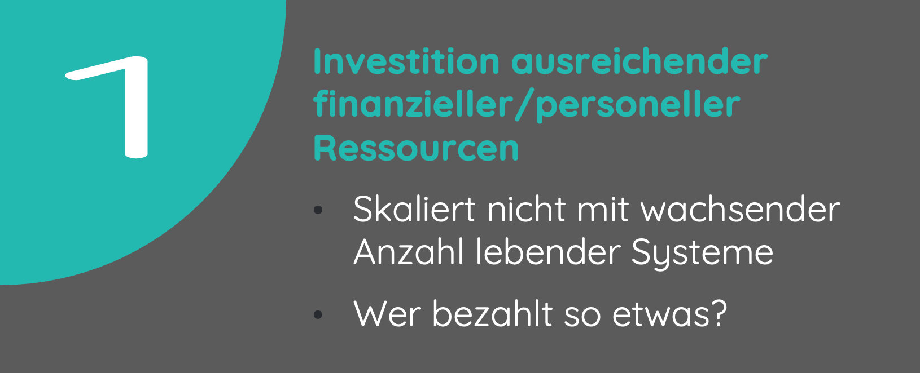

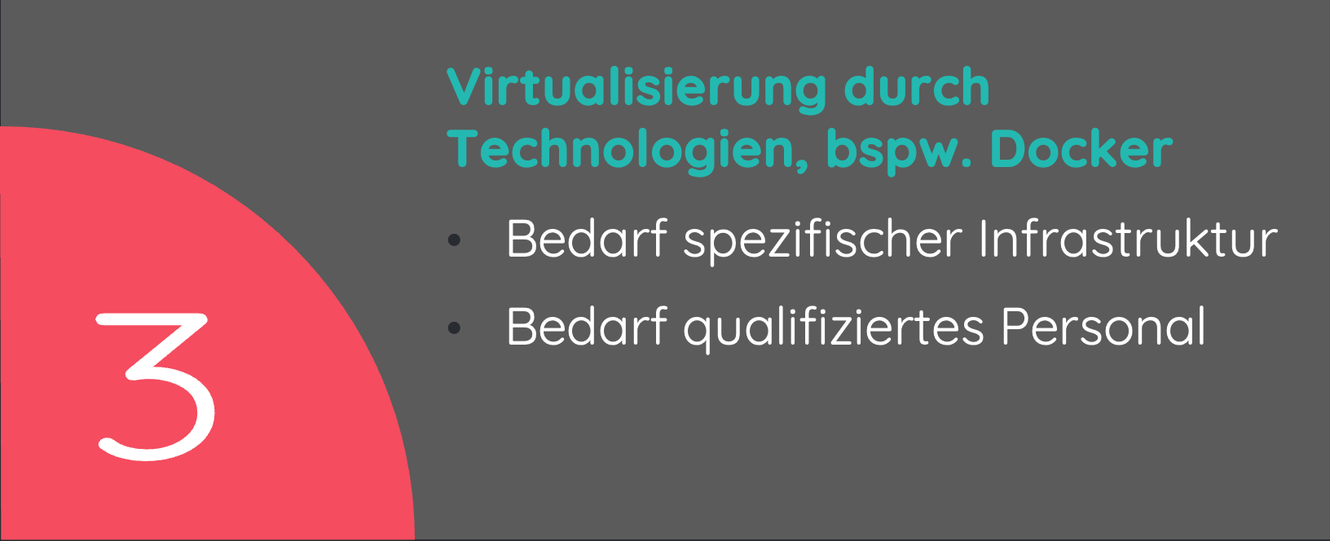
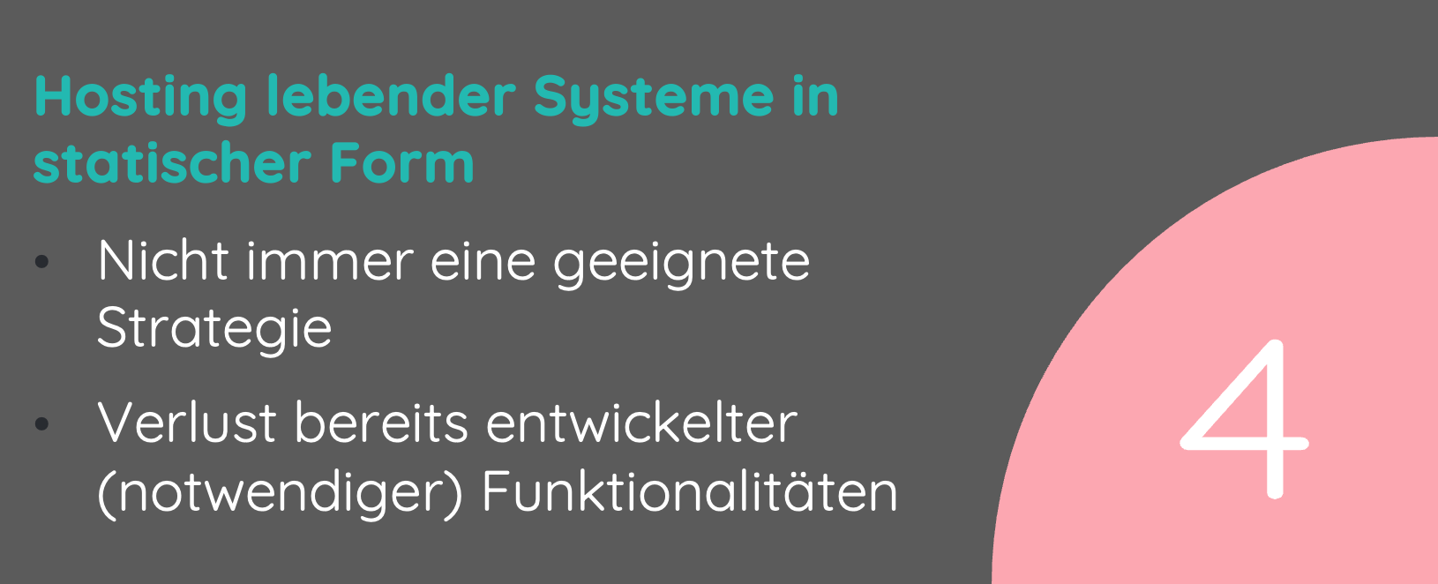
Adressierung bestehender Strategien (und ihrer Restriktionen)
zielorientiertere Förderung in nachhaltige Konzepte und Infrastrukturen
Entwicklung von Standards durch die Forschungscommunity gemeinsam mit Datenzentren und Infrastrukturen
Etablierung nachhaltiger Datenzentren, Infrastrukturen und Services zur Unterstützung von Forschenden/Forschung
Vermeidung der Entwicklung zu komplexer Funktionalitäten von Beginn an

Slide 22
Vielen Dank!
Fragen?
Oder Lösungen?
Patrick Helling
Data Center for the Humanities (DCH)
University zu Köln
Tel.: +49 221 / 470 1307
Mail: patrick.helling@uni-koeln.de

